Slide 1
Arduino
Arduino Open Source de hardware y software

Slide 2
Introducción a Arduino
Arduino es un proyecto Open Source de Hardware y Software, se utiliza con tarjetas de desarrollo Arduino y el IDE (Entorno de Desarrollo Integrado) de Arduino , en las tarjetas se pueden hacer montajes electrónicos sencillos y programar en el IDE, es por eso que actualmente las escuelas, colegios, universidades y otras instituciones educativas utilizan el entorno de desarrollo de Arduino para enseñar electrónica e IoT (Internet de las Cosas).
Este sitio puede es para guiar, orientar, ayudar a facilitar que los estudiantes gabrielistas comiencen a familiarizarse con el mundo de Arduino realizando actividades practicas de montajes y programación de proyectos electrónicos enfocado a IoT.
Lo ideal es registrarse en el sitio oficial de Arduino https://www.arduino.cc/

Slide 3
¿Qué es Arduino?
Arduino es una plataforma de creación de prototipos de electrónica de Open Source (código abierto) para hardware y software de microcontrol flexible y fácil de usar. Es adecuado para realizar proyectos espectaculares en poco tiempo. Muchos de ellos se pueden encontrar bajo el término "Arduino" en Youtube. Es utilizado principalmente por artistas, diseñadores, inventores y aficionados para realizar ideas creativas.
Pero también en escuelas, colegios y universidades, la plataforma de Arduino se utiliza cada vez más para proporcionar a los alumnos un acceso creativo y emocionante, pero sobre todo fácil al tema del "microcontrol".

Slide 4
Hardware y Software
El termino Arduino se utiliza para nombrar las tarjetas de desarrollo, la más común es Arduino Uno, pero existen gran variedad como por ejemplo Arduino Nano, Arduino Leonardo, Arduino Mega entre otras, estas tarjetas sirven para hacer montajes electrónicos.
Para poder programar la tarjetas de desarrollo se utiliza el IDE de Arduino que se puede bajar desde: https://www.arduino.cc/en/Main/Software

Slide 5
Hardware
El "Arduino" es una denominada placa del microcontrolador (en adelante, "la placa"). Básicamente, una placa de circuito (placa) con muchos componentes electrónicos alrededor del microcontrolador real. En el borde del tablero hay muchas ranuras (llamadas Pins), donde puede conectar una variedad de cosas. Estos incluyen: interruptores, LED, sensores ultrasónicos, sensores de temperatura, mandos, pantallas, motores, servos, etc.
Hay varias versiones de tableros que se pueden usar con el software Arduino. Estos incluyen muchos tableros "oficiales"grandes y pequeños con la designación oficial "Arduino", así como una variedad de tableros "compatibles" Arduino, a menudo más económicos pero equivalentes . Los tableros oficiales típicos son Arduino UNO, Arduino MEGA, Arduino Mini ... etc.

Slide 6
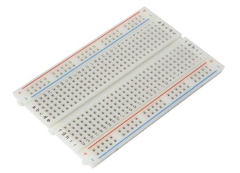
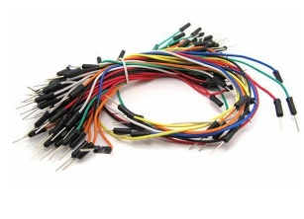
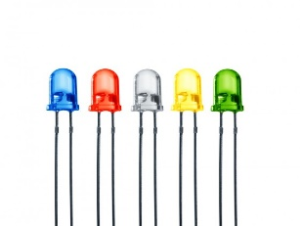
Hardware
Además de las tarjetas de desarrollo es necesario ciertos componentes para la realización de montajes de inicio
Protoboard
Cables
LED
Esta foto de Autor desconocido está bajo licencia CC BY-NC-ND

Slide 7
Software
El software con el que está programado el microcontrolador es un software de código abierto y se puede descargar de forma gratuita en www.arduino.cc . En este "software Arduino" se escribe luego pequeños programas, que el microcontrolador ejecutará más adelante. Estos pequeños programas se llaman "Sketch".
Los bocetos terminados se transfieren al microcontrolador mediante un cable USB.
Más sobre esto más adelante en el tema "Programación".

Slide 8
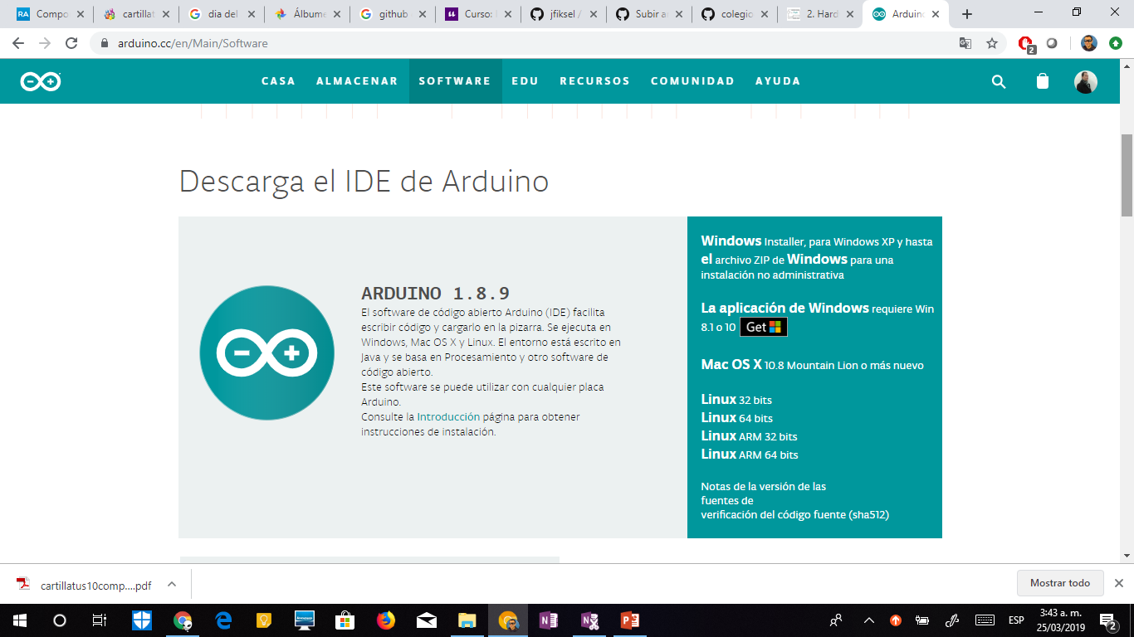
Software - Instalación IDE
El Ide de Arduino se puede descargar de https://www.arduino.cc/en/Main/Software

